Slide 1
Политические партии
в России
начала 20 века

Slide 2
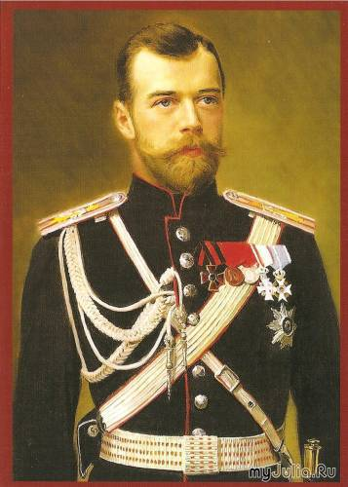
Манифест от 17 октября 1905 г.

Slide 3
Смуты и волнения в столицах и во многих местностях империи Нашей великой и тяжкой скорбью преисполняют сердце Наше... От волнений, ныне возникших, может явиться... угроза целости и единству державы Нашей.
Великий обет царского служения повелевает Нам всеми силами разума и власти Нашей стремиться к скорейшему прекращению столь опасной для государства смуты...
На обязанность правительства возлагаем Мы выполнение непреклонной Нашей воли:
1. Даровать населению незыблемые основы гражданской свободы на началах действительной неприкосновенности личности, свободы совести, слова, собраний и союзов.
2. Не останавливая предназначенных выборов в Государственную думу, привлечь теперь же к участию в Думе, в мере возможности, соответствующей кратности остающегося до созыва Думы срока, те классы населения, которые ныне совсем лишены избирательных прав, предоставив за сим дальнейшее развитие начала общего избирательного права вновь установленному законодательному порядку, и
3. Установить как незыблемое правило, чтобы никакой закон не мог восприять силу без одобрения- Государственной думы и чтобы выборным от народа обеспечена была возможность действительного участия в надзоре за закономерностью действий поставленных от нас властей.
Призываем всех верных сынов России вспомнить долг свой перед Родиною, помочь прекращению сей неслыханной смуты и вместе с Нами напрячь все силы к восстановлению тишины и мира на родной земле.
Законодательство эпохи империализма и буржуазно-демократических революций // Российское законодательство Х-ХХ вв. М.. 1994. Т. 9. С. 41.

Slide 4
В Манифесте провозглашались «незыблемые основы гражданской свободы на началах действительной неприкосновенности личности, свободы совести, слова, собраний и союзов»; высшим законодательным органом в России становилась Государственная Дума

Slide 5
Илья РЕПИН (1844-1930). 18 октября 1905 года. 1907—1911. Репродукция с сайта http://lj.rossia.org/users/john_petrov/

Slide 6
Политическая партия
Слово «партия» в переводе с латинского «partio» означает «дело», «часть».
Политическая партия есть добровольный союз единомышленников, отстаивающих интересы части общества и борющихся за власть

Slide 7
Политические партии в России в 1905 году

Slide 8
 | социалистические | либеральные | монархические
состав | Городские и средние слои ,революционная интеллигенция, рабочие, крестьяне. | Либеральная интеллигенция, городские и средние слои, буржуазия, часть помещиков. | Помещики, духовенство, часть крупной буржуазии, часть городских и средних слоев, крестьяне
цели | Уничтожение частной собственности - в первую очередь помещичьего землевладения - и царского самодержавия | Создание эффективной рыночной экономики, построение правового государства, формирование гражданского общества | Сохранение традиционных основ политической и экономической жизни, отчасти – возврат к дореформенной ситуации.
Политические требования | Установление республики, предоставление гражданских и политических свобод | Ограничение монархии рамками конституции, предоставление демократических прав и свобод | Сохранение и укрепление самодержавия
тактика | Революционная борьба, включая и вооруженное восстание | Парламентская борьба | Борьба с либералами и революционерами всеми доступными методами.

Slide 9
Партии
Социалистические
Партии
РСДРП (эсдеки)
ПСР (эсеры)
Либеральное
крыло
ПКД (кадеты)
«Союз 17 октября»
(октябристы)
Монархическое
Течение
Русское
Собрание,
Монархистская
партия,
Союз русского
народа,
Русский народный
союз
имени
Михаила Архангела.

Slide 10
Социалистические партии
Партия социал – демократов. РСДРП.
РСДРП оформилась на 2 съезде в 1903 г., который состоялся в Брюсселе. На съезде были приняты программа и устав партии. Программа партии состояла из 2 частей: программы - минимум и программы – максимум.

Slide 11
Программа – минимум предусматривала:
1 решение задач буржуазно- демократической революции:
а) свержение самодержавия и установление демократической республики
б) всеобщее избирательное право и демократические свободы (свобода
совести, печати, союзов, собраний и т. п.)
в) всеобщее образование, отделение школы от церкви, церкви - от государства.
г) экономические требования: введение 8-часового рабочего дня, запрет детского труда, ограничение женского труда, введение государственного пенсионного обеспечения, социальное страхование, отмена штрафов и сверхурочных работ.
аграрный вопрос:
а) возвращение крестьянам отрезков, которые получились после реформы 1861 г. , для решения проблемы крестьянского малоземелья.
б) отмена выкупных и оброчных платежей за землю и возвращение ранее выплаченных выкупных сумм.
Крестьянство социал-демократами не рассматривалось как союзник рабочего класса, поэтому требования по аграрному вопросу были умеренные.

Slide 12
Программа – максимум предусматривала:
Победа пролетарской революции
Установление диктатуры пролетариата, что необходимо для социалистического переустройства общества – создание бесклассового общества, где нет «эксплуататоров» и частной собственности.
Во время обсуждения программных и уставных вопросов наметились разногласия между 2-мя течениями радикальным (возглавлял Ленин) и реформаторским (возглавлял Мартов). Когда проходили выборы в руководящие органы партии, сторонники Ленина получили большинство и стали именоваться «большевики», а сторонников Мартова называть стали «меньшевиками».

Slide 13
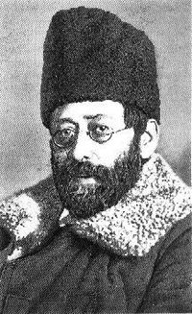
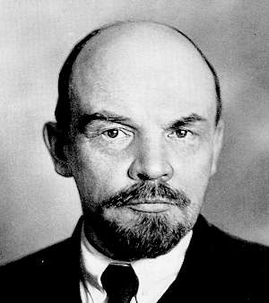
Лидеры РСДРП (б) РСДРП (м)
В.И. Ленин
(Ульянов)
Ю.О.
Мартов

Slide 14
большевики | меньшевики
Отстаивали идею создания партии «нового типа» - замкнутой, законспирированной организации, со строгой дисциплиной. Считали, что, хотя революция в России и носит буржуазно -демократический характер, ее гегемоном и движущей силой является пролетариат, а его союзником – крестьянство. Российскую буржуазию считали «придатком царизма», контрреволюционной силой. Отвергали идею буржуазно – демократического реформирования и выступали за революционный слом старых институтов власти в ходе вооруженного восстания. На смену царизму должна прийти диктатура пролетариата. Аграрный вопрос: конфискация всех помещичьих, государственных, церковных, монастырских, царских земель. ликвидация помещичьего землевладения национализация всех земель, т.е. передача ее в собственность государства. Национальный вопрос: Право наций на самоопределение, вплоть до отделения. | Ориентировались на опыт западноевропейской демократии и считали, что партия должна открыть доступ всем слоям населения, в ней могут ужиться различные точки зрения и взгляды. Начавшаяся в России революция буржуазная по характеру, роль гегемона (руководителя) должна принадлежать либеральной буржуазии, которая затем возглавит реформы. Ее союзником будет выступать пролетариат. Крестьянство ими рассматривалось как реакционная сила, пережиток феодального общества. Аграрный вопрос: ликвидация помещичьего землевладения конфискация помещичьих и прочих земель. Муниципализация земли, т.е. передача конфискованной земли в собственность местных органов власти при сохранении мелкой крестьянской собственности на землю.

Slide 15
Социалистические партии
Партия социалистов – революционеров (ПСР) эсеры.
В 1901-1902 гг. в основном закончилось объединение неонароднических организаций, которые действовали в России и за границей в среде русских эмигрантов. Объединение получило название ПСР (к 1905-н 1906гг)
Бессменным лидером партии стал В.М. Чернов.
Задача партии: подготовка народа к революции. Эсеры считали, что в ликвидации самодержавия заинтересованы все слои трудящегося населения: пролетариат, интеллигенция, крестьянство - эсеры соединяли всех их в понятие рабочий класс. Буржуазию, как и большевики, считали реакционной силой.

Slide 16
Программа эсеров
1 политический режим, который должен быть установлен после свержения самодержавия, они определили как «народовластие».
2 Созыв Учредительного Собрания
3 федеративное устройство России, т.е. государство, по их представлениям, должно состоять из объединившихся государственных образований, которые сохраняют определенную юридическую и политическую самостоятельность.
право наций на самоопределение
Центральное место в программе эсеров составлял аграрный вопрос. Предложения:
1 ликвидация помещичьего землевладения
2 социализация земли, т.е. изъятие ее из хозяйственного оборота и превращение в общенародное достояние.
3 право распоряжения землей получали крестьянские общины, которые должны были распределить землю между теми, кто ее обрабатывает по трудовой или потребительской ( например, по количеству рабочих рук) норме.

Slide 17
Программа эсеров
Тактика эсеров: индивидуальный террор как средство революционизации масс и как устрашения правительства.
Кто входил: революционная интеллигенция – инженеры, врачи, ветеринары, учителя и т.п.
Эсеры – партия крестьянская, наиболее продуманным и отвечающим требованиям времени у них был аграрный вопрос. Абсолютное большинство крестьян поддерживало эсеров.

Slide 18
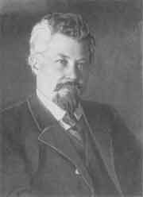
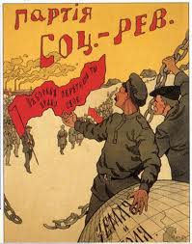
В.М. Чернов.

Slide 19
Либеральное крыло
Конституционные демократы – кадеты.
Первый съезд кадетов – октябрь 1905 г. Организационное оформление – к январю 1906г. Сформировалась (партия) на основе либерального движения. В основу партии легли такие объединения, как: Союз Союзов, Союз Освобождения и многие земские организации.
Состав: предприниматели, либеральная интеллигенция, профессура, деятели земств.
Лидер партии: историк П. Н. Милюков
Партия провозгласила: курс на конституционную (парламентскую) монархию, приверженность к основным либеральным ценностям: рыночной экономике, частной собственности, демократическим правам и свободам личности, правовому государству

Slide 20
Основные положения программы партии кадетов:
Крестьянский (аграрный) вопрос:
1 признать проблему крестьянского малоземелья
2 предлагали отчуждение части помещичьих земель
а) предложена норма земельного владения в 500 десятин, а излишек должен был, быть отторгнут
б) отчуждение помещичьих земель производиться должно за выкуп (выкуп должно было оплатить государство)
в) передача государством земли крестьянам в пользование (не во владение и распоряжение)
г) сохранение крестьянской общины.

Slide 21
Основные положения программы партии кадетов:
Рабочий вопрос:
1 введение 8-часового рабочего дня
2 введение социального страхования
3 введение свободы стачек и союзов (профсоюзов)
Национальный вопрос:
1 введение территориальной автономии Финляндии
2 расширение самостоятельности Польши.
3 остальным народам право на культурное самоопределение (национально – культурная автономия).
В целом кадеты считали, что все реформы должно проводить государство.

Slide 22
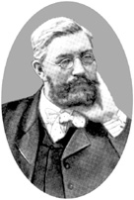
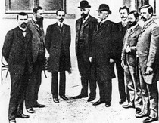
Лидер партии ПКД: историк П. Н. Милюков

Slide 23
Либеральное крыло
Союз 17 октября (октябристы) – консервативное крыло либерального движения.
Начала партия формироваться в ноябре 1905 г. на основе союза торгово-промышленной буржуазии Москвы и Петербурга, а также умеренной части земского оппозиционного движения (земцы-конституционалисты)
Цель партии: оказать содействие правительству в проведении реформ.
Лидер партии : А.И. Гучков – представитель московской торгово – промышленной буржуазии.
Проправительственная партия либерально- правоцентристского толка (кадеты леволиберального толка)
Методы борьбы: через действия в Парламенте путем реформ. Отказ от вооруженной борьбы.

Slide 24
Программа партии октябристов:
1 Государственное устройство и национальный вопрос:
а) сохранение единства России, ее неделимость, сохранение унитарного характера российского государства (унитарный т.е. единый неделимый)
б) сохранение политического строя, установленного Манифестом 17 октября 1905г.
ни о каком развитии речь не шла
в) идеал политического устройства – Думская монархия
г) возможна национально – культурная автономия

Slide 25
Программа партии октябристов:
Крестьянский вопрос:
неприкосновенность помещичьего землевладения, что совпадало с правительственной программой, но октябристы также предлагали:
1 обеспечить крестьян землей за счет переселения в Сибирь
2 нужно было разрушить крестьянскую общину. Как? Изменить способ крестьянского землепользования, т.е. из крестьян-общинников сделать крестьян- собственников, продав им государственные земли.
3 уравнять крестьян в правах с другими сословиями
4 отчуждение части помещичьих земель только в крайнем случае и за солидное вознаграждение.

Slide 26
Программа партии октябристов:
3 рабочий вопрос
1 обосновали, что введение 8-часового рабочего дня экономически не выгодно (ведь это партия промышленников, владельцев заводов, приисков, фабрик и т. п.)
и настаивали на 11- 11,5 часовом рабочем дне. Кроме того, считали это реальным из-за большого количества церковных праздников, во время которых рабочие отдыхали.
2 социальное страхование, но за счет самих рабочих
3 возможна свобода стачек, но при условии их экономического характера (запрет политических требований).
введение отраслевых ограничений на забастовки (например, запрет забастовок железнодорожников, т.к. их забастовка парализует жизнь страны).
В целом, достаточно консервативная партия

Slide 27
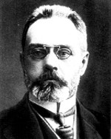
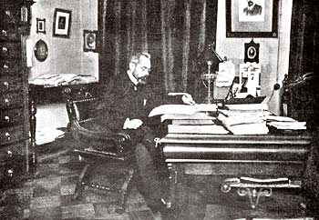
А.И. Гучков – представитель московской торгово – промышленной буржуазии.

Slide 28
Монархическое течение монархисты
Различные партии правого толка. Непарламентские. Наиболее крупные : Русское Собрание, Монархистская партия, Союз русского народа, Русский народный союз имени Михаила Архангела.
Четкой программы монархисты не имели, но по основным вопросам предлагали:
1 Крестьянский: сохранение помещичьего землевладения.
2 Национальный принес популярность монархическим партиям

Slide 29
«Россия для русских» – провозглашалось ими. Кроме того, распространяли лозунги националистического характера: против евреев – насильственные выселения, ассимиляция, насильственная русификация, организация погромов боевыми дружинами черносотенцев, организация беспорядков и политических убийств, террор.
3 Вопрос о власти: Россия - самодержавная монархия, власть монарха – неограниченная.
Среди лидеров монархического движения выделялся В.М. Пуришкевич.
В партии входили: « природно - русские люди обоего пола, всех сословий и достояний».
Мелкие торговцы, дворники, извозчики и т.п. люд.

